Slide 1
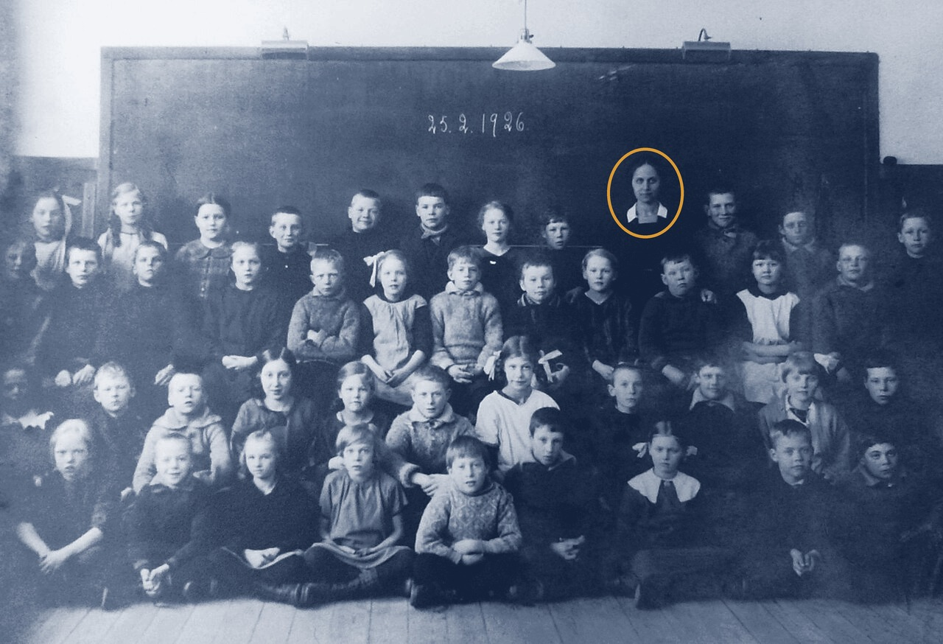

Lektion i samhällskunskap och historia
Att peka ut lärare
Var går gränsen mellan att granska lärare och att registrera dem?
didaktikstudion@gmail.com
Segeltorpsskolan 1926. Public domain.
Notes:
Presentera lektionens fråga. Förklara kort att klassen ska undersöka en aktuell händelse och jämföra den med sex fall ur historien. Säg tidigt: vi granskar en handling, inte väljare.

Slide 2
Att peka ut lärare
Så arbetar vi
Så arbetar vi
Cirka 60 minuter. Allt du skriver gör du i elevhäftet.
1
Ta ställning
Enskilt
Häftet s. 1
2
Möt källan
I par
Häftet s. 2
3
Begrepp
Helklass
Häftet s. 3
4
Expertgrupp
Grupp
Bildkort, häftet s. 3 och 4
5
Hemgrupp
Grupp
Häftet s. 4 och 5
6
Knyt ihop
Helklass
Häftet s. 5
7
Ditt svar
Enskilt
Häftet s. 6
Notes:
Visa hur lektionen hänger ihop. Poängtera att eleverna i steg 4 blir experter på ett fall och i steg 5 lär ut det till sin hemgrupp.

Slide 3
Att peka ut lärare
Steg 1 av 7
1
Ta ställning
Enskilt, 5 minuter. Elevhäftet s. 1.
”Det är okej att samla in namn på lärare som har sagt något kritiskt om ett parti.”
1
2
3
4
5
1 Håller inte alls med
5 Håller helt med
Skriv F i den ruta som stämmer för dig just nu. I steg 7 skriver du E på samma skala.
Notes:
Säg: Läs påståendet. Skriv F i den ruta som stämmer för dig. Vi kommer tillbaka till det i slutet.
Låt eleverna markera utan att diskutera. Be gärna om handuppräckning för varje siffra och anteckna fördelningen på tavlan. Den behövs i steg 6 och 7.

Slide 4
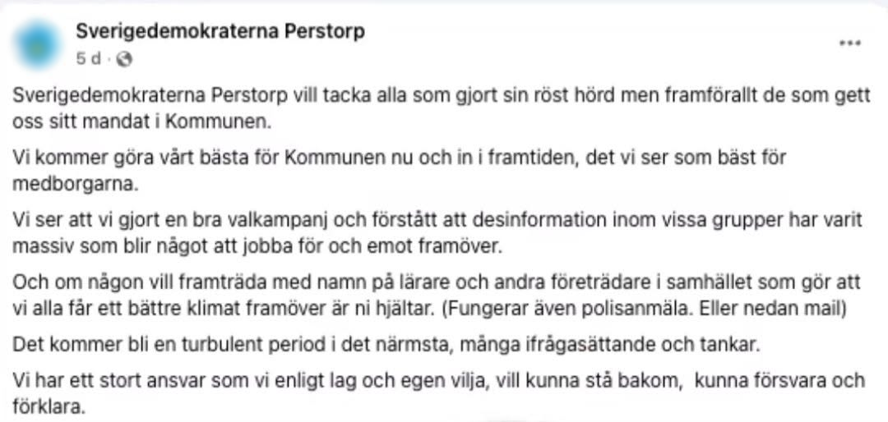
Att peka ut lärare
Steg 2 av 7
2
Möt källan
I par, 8 minuter. Elevhäftet s. 2. Prata först, skriv sedan.
1
Vem har skrivit, och till vem?
2
Vad ber partiet läsarna att göra?
3
Vart ska namnen skickas?
4
Hur skulle du känna dig som lärare i Perstorp?
Sverigedemokraterna Perstorp på Facebook, september 2026. Skärmbild via Skånes Folkblad 24/9 2026.
Notes:
Säg: Läs inlägget tillsammans. Börja med att prata om frågorna 1 till 4. Titta särskilt på vart namnen ska skickas.
Lyft fråga 3 i helklass. Inlägget slutar: Fungerar även polisanmäla. Eller nedan mail. Namnen ska alltså mejlas till partiet, vilket är mer än att peka ut offentligt.

Slide 5
Att peka ut lärare
Steg 2 av 7
2
Två förklaringar
Läs båda. Skriv sedan svaret i rutan på s. 2.
Partiets förklaring
Lärarfackets reaktion
Lokalordföranden sa att inlägget blev felformulerat. Partiet ville hitta fall där lärare behandlat personer illa för att de har koppling till partiet.
Sveriges Lärare i Perstorp varnade för en ”häxjakt”. Om lärare tystnar av rädsla blir det ett demokratiskt problem.
Skriv i häftet: Vad skulle ett parti kunna göra med en lista över lärares namn? Vem bestämmer över listan?
Notes:
Läs upp båda förklaringarna. Redovisa partiets förklaring lika tydligt som kritiken. Pröva frågan: skulle bedömningen ändras om ett annat parti hade gjort samma sak?

Slide 6
Att peka ut lärare
Steg 3 av 7
3
Begrepp att tänka med
Helklass, 5 minuter. Elevhäftet s. 3.
Åsiktsregistrering
Angiveri
Självcensur
Att föra register över personer på grund av vad de tycker.
Att anmäla eller peka ut någon så att personen drabbas.
När människor inte vågar säga vad de tycker.
Yttrandefrihet
Rättsstat
Känsliga personuppgifter
Rätten att fritt uttrycka tankar och åsikter.
Även makthavare måste följa lagen. Domstolar kan pröva deras beslut.
Till exempel politiska åsikter. Kräver särskilt skydd enligt lag.
Notes:
Säg: Det här är orden vi behöver för att kunna jämföra fallen. Gå igenom begreppen kort. Ge gärna ett vardagligt exempel på självcensur.

Slide 7
Att peka ut lärare
Steg 3 av 7
§
”Ingen svensk medborgare får utan samtycke antecknas i ett allmänt register enbart på grund av sin politiska åskådning.”
Regeringsformen 2 kap. 3 §. Förbudet gäller myndigheter.
Notes:
Betona att förbudet gäller myndigheter, inte partier. Ett parti som samlar namn via mejl omfattas inte av grundlagen, men handlingen fyller samma funktion. Uppgifter om politiska åsikter är dessutom känsliga personuppgifter enligt dataskyddsförordningen.

Slide 8
Att peka ut lärare
Steg 4 av 7
4
Expertgrupp
Grupp, 12 minuter. Du behöver ditt bildkort och elevhäftet s. 3 och 4.
1
Läs bildkortet högt tillsammans.
Frågorna
A
Vem pekades ut eller registrerades?
2
Besvara A till D. Skriv i er rad i fallmatrisen, s. 4.
B
Vem samlade uppgifterna, och hur?
3
Diskutera frågan längst ner på bildkortet.
C
Vilka blev följderna?
4
Skriv ditt minutmanus på s. 3. Öva en gång högt.
D
Vad satte stopp för det?
Notes:
Säg: Ni blir experter på ett fall. Om en stund är du den enda i din nya grupp som kan det.
Dela ut ett bildkort per grupp. Gå runt och kontrollera att raden i fallmatrisen fylls i. Säg till när tre minuter återstår: nu ska minutmanuset skrivas. Kort 3 beskriver ett dödsfall, förvarna gruppen.

Slide 9
Att peka ut lärare
Steg 5 av 7
5
Hemgruppen: lägg pusslet
Grupp, 15 minuter. Elevhäftet s. 4 och 5.
1
Experterna läser sitt minutmanus, kort 1 först. Alla fyller i fallmatrisen.
2
Placera fallen och P (Perstorp) på skalan.
3
Jämför kolumn D. Vad skiljer fall 1, 3 och 4 från fall 2, 5 och 6?
Socialt tryck
Insamling av namn
Straff i arbetet
Förföljelse och våld
Kritik, uthängning
Listor, anmälningar, register
Avsked, yrkesförbud
Fängelse, misshandel, död
Kortnummer
Kortnummer
Kortnummer
Kortnummer
Notes:
Säg: Nu har ni en expert per fall. Berätta i tur och ordning, kort 1 först. När ni är klara ska hela fallmatrisen vara ifylld.
Ta tid: en minut per expert, därefter skalan. Påminn om kolumn D, vad som satte stopp. Du kan skriva kortnumren direkt i rutorna på bilden när grupperna redovisar i steg 6.

Slide 10
Att peka ut lärare
Steg 6 av 7
6
Knyt ihop
Helklass, 10 minuter. Anteckna i elevhäftet s. 5.
1
Likheter
Vad har alla sex fallen gemensamt?
2
Skillnader
Var hamnade Perstorp på skalan, och varför?
3
Skydd
Vad kan stoppa åsiktsregistrering i en demokrati i dag?
Notes:
Rita skalan på tavlan och låt grupperna placera fallen. Diskutera var P hamnar.
Stödsvar. Likheter: någon samlar in uppgifter om eller pekar ut personer utifrån deras åsikter, med syftet att påverka vad människor vågar säga. Skillnader: vem har makten, en stat eller ett parti, och vilka medel används. Perstorp hamnar oftast vid Insamling av namn, nära fall 6. Skydd: i diktaturerna, fall 1, 3 och 4, tog det slut först när regimen föll. I demokratierna, fall 2, 5 och 6, satte domstolar, grundlag, myndigheter och granskande journalister stopp.
Knyt an till fördelningen från steg 1.

Slide 11
Att peka ut lärare
Steg 7 av 7
7
Ditt svar
Enskilt, 8 minuter. Elevhäftet s. 6 och s. 1.
Var går gränsen mellan att granska lärare och att registrera dem?
1
Besvara frågan med minst två av fallen som belägg.
2
Jämför med det som hände i Perstorp.
3
Gå tillbaka till s. 1 och skriv E på skalan. Har du flyttat dig?
Meningsstarter: Jag tycker att gränsen går vid ... Ett exempel är fall ... där ... Perstorp liknar eller skiljer sig från det genom att ...
Notes:
Säg: Besvara lektionens fråga med minst två fall som belägg. Gå sedan tillbaka till s. 1 och skriv E på skalan.
Ta gärna en ny handuppräckning och jämför med fördelningen från steg 1. Samla in häftena, eller s. 1 och 6.

